Slide 1
Katedra severoamerických studií IMS FSV UK(KSAS)
Přehled vedení kvalifikačních (Bc. a Mgr.) prací

Slide 2
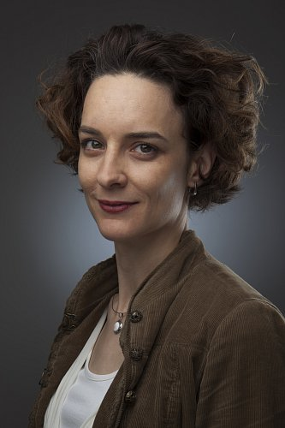
Mgr. Ing. Magdalena Fiřtová, Ph.D. C418, Jinonice, budova C
Koncepty a metody: sociální identita, multi-level governance, nacionalismus, globalizace, protekcionismus, odolnost, případové studie, kritická diskurzivní analýza, obsahová analýza, mediální analýza
Témata: politická ekonomie USA a Kanada, obchodní politika USA a Kanady, klimatická politika, transatlantické vztahy, historie a politika Kanady, imigrační politika Kanady

Slide 3
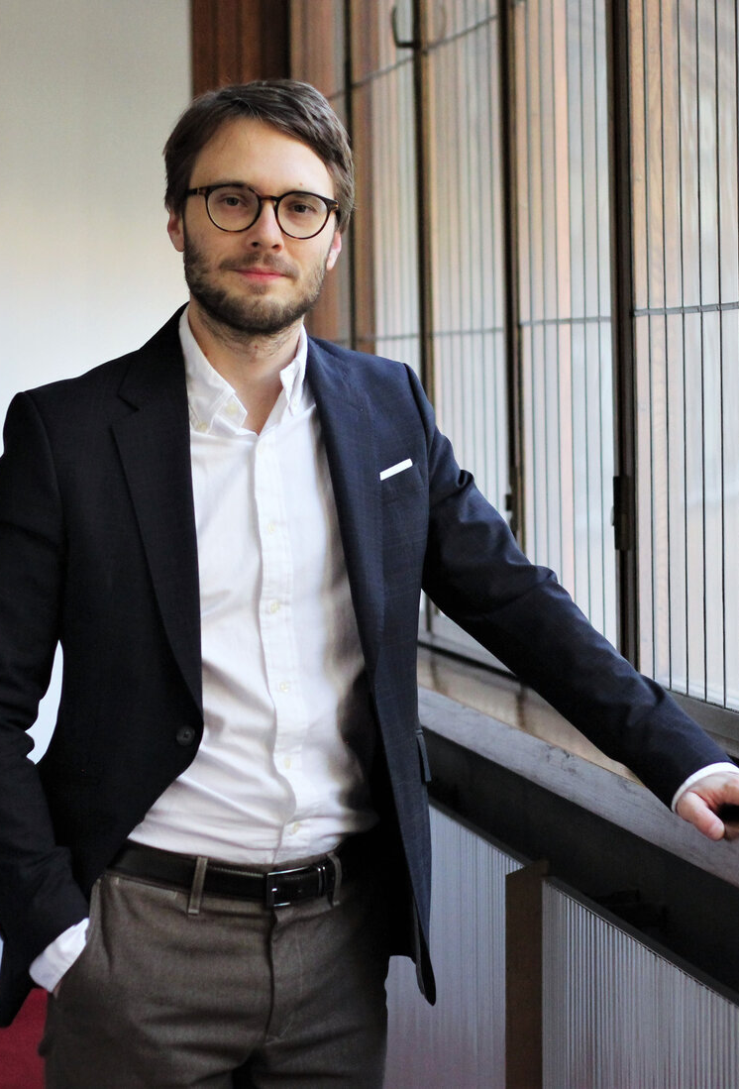
PhDr. Jan Hornát, Ph.D. B325, Jinonice, budova B
Koncepty a metody: polarizace, status v mezinárodní politice, zodpovědnost státu, státní suverenita, demokratizace, mezinárodní řád, případové studie, rozhovory, kritická diskurzivní analýza, obsahová analýza
Témata: transatlantické vztahy, americká zahraniční politika, Indo-Pacifik, šíření demokracie, liberalismus a konzervativismus v americké politice, liberální světový řád, americké vojenské intervence, změny amerického volebního systému, regulace umělé inteligence v EU a USA, obchodní politika USA, proměny americké zahraniční politiky po studené válce

Slide 4
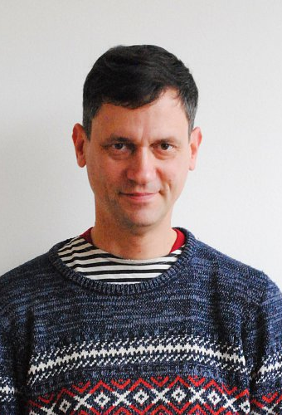
PhDr. Mgr. Kryštof Přemysl Kozák, Ph.D. C417, Jinonice, budova C
Koncepty a metody: zahraniční politika USA v kontextu teorií mezinárodních vztahů, asymetrické vztahy, mezinárodní politická ekonomie, světový systém, kolektivní paměť, kritická diskursivní analýza, případová studie
Témata: americko-mexické vztahy, česko-americké vztahy, transatlantické vztahy, americká zahraniční politika, protidrogová politika v USA, migrační politika v USA, americký právní systém a jeho politické a ekonomické souvislosti, politická geografie

Slide 5
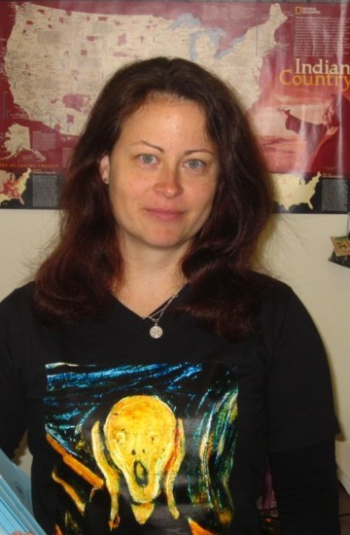
Dr. phil. Lucie Kýrová, M.A. C418, Jinonice, budova C
Koncepty a metody:
kvalitativní historické metody - obsahová analýza, diskurzivní analýza, oral history, American Ethnohistory; kulturní apropriace, colonialita, Atlantic World
Témata:
koloniální historie USA, American Revolution, USA ve 20. století; historie amerických Indiánů a původních obyvatel; domácí a transnacionální společenská hnutí, globální hnutí původních obyvatel

Slide 6
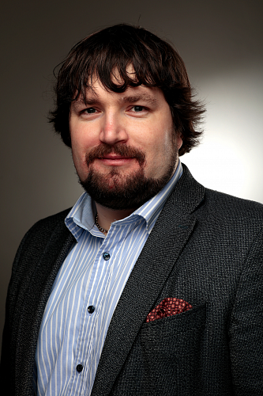
Mgr. Jiří Pondělíček, Ph.D. C417, Jinonice, budova C
Koncepty a metody:
Kvalitatvní historické metody – obsahová analýza, diskurzivní analýza
Teorie morálních základů, teorie her, model racionálního aktéra, evoluční teorie v dějinách vojenství
Témata:
Jaderné zbraně, studená válka, politické a kulturní dějiny USA, americká zahraniční politika po roce 1945, současná politika v USA

Slide 7
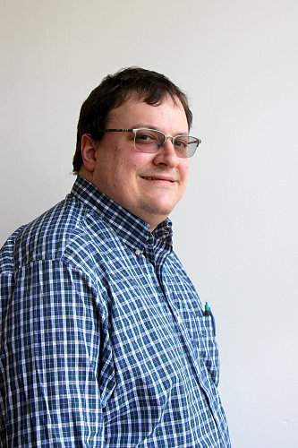
doc. PhDr. Mgr. Francis Raška, Ph.D. C419, Jinonice, budova C
Koncepty a metody: historické metody, komparace, případové studie, rozhovory, obsahová analýza, diskurzivní analýza
Témata: Studená válka, Transatlantické vztahy, vztahy mezi USA a Latinskou Amerikou, kulturní dějiny, bezpečnostní otázky, etnická studia, mezinárodní organizace, společenské otázky

Slide 8
Mgr. Jana Sehnálková, Ph.D. C418, Jinonice, budova C
Koncepty a metody: foreign policy analysis, historické metody, případové studie, obsahová analýza, biografická metoda, critical race theory, intersekcionalita
Témata: Vztahy USA a Tchaj-wan, americko-čínské vztahy, tchajwanská domácí politika, americký politický systém, dějiny USA, menšiny v USA

Slide 9
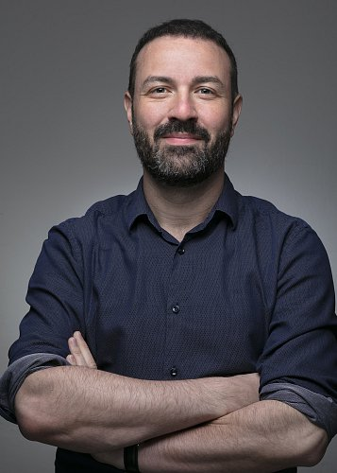
doc. PhDr. Michal Smetana, Ph.D. B226/227, Jinonice, Budova B
Koncepty a metody: experimentální metody (survey/lab/field experiments), dotazníková šetření (elite/expert/public surveys), případové studie (theory-building/theory-testing, mezinárodní vztahy/bezpečnostní studia/politická psychologie); mezinárodní normy, stigma a deviace v mezinárodní politice, kognitivní zkreslení, teorie morálních základů, zamrzlé konflikty, kontestace mezinárodních režimů, prospect theory, domestic audience costs, odstrašování, nátlaková diplomacie
Témata: velmocenské soupeření, bezpečnostní politika USA, jaderné a chemické zbraně, kontrola zbrojení a odzbrojení, režimy nešíření ZHN, autonomní zbraňové systémy, dynamika zamrzlých konfliktů, postoje veřejnosti a politických elit v oblasti zahraniční a bezpečnostní politiky, role morálních základů v politickém rozhodování, elite cues, dopady zahraničního vměšování, nepřímé nátlakové strategie

Slide 10
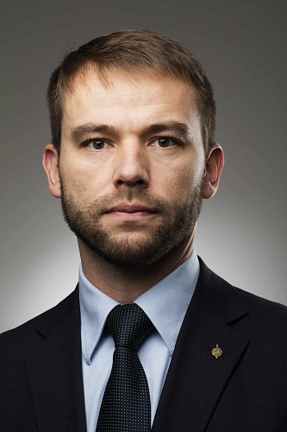
PhDr. Pavel Szobi, Ph.D. C419, Jinonice, budova C
Koncepty a metody: hospodářská politika, sociální politika, hospodářské a sociální dějiny, případové studie, metoda sondy, komparativní analýza, kritická diskurzivní analýza, obsahová analýza
Témata: hospodářská a sociální politika USA, hospodářské a sociální dějiny USA, USA a globální Jih, hospodářský kontext zahraniční politiky USA během studené války a po ní, světová ekonomika a mezinárodní obchod v období studené války

